Slide 1
CENTRO EUROPEO DI STUDI DI NISIDA 8 NOVEMBRE 2018
MISURE ALTERNATIVE E DETENZIONE:
IL PROGETTO IV PIANO NEL CARCERE DI POGGIOREALE
Dr.ssa Marinella SCALA - Responsabile SerD d.s.b. 24 “Palomar” - Coordinatrice del Progetto IV Piano
Dr.ssa Paola LAMBERTI – Operatrice Progetto IV Piano

Slide 2
QUADRO NORMATIVO
D.P.R. 309/90:
- art. 89 (Provvedimenti restrittivi nei confronti dei tossicodipendenti o alcooldipendenti che abbiano in corso programmi terapeutici.)
- art. 90 (Sospensione dell'esecuzione della pena detentiva)
D.L. 230/99:
- art. 1 (Diritto alla salute dei detenuti e degli internati)
- art. 8 (Trasferimento delle funzioni e fase sperimentale)

Slide 3
MODELLI ORGANIZZATIVI REGIONALI
Delibera della Giunta regionale n. 96 del 21/03/2011
Linee guida per la stesura del protocollo locale per la gestione del servizio di medicina penitenziaria
Principi di riferimento:
Riconoscimento della piena parità di trattamento, in tema di assistenza sanitaria, tra individui liberi e individui detenuti…
Aree di interesse:
Assistenza ai detenuti tossicodipendenti
Le Aziende Sanitarie Locali, nel rispetto dei livelli essenziali di assistenza […] alla popolazione tossicodipendente […] offrono:
- servizi di consulenza da parte della UO SerD nel cui territorio insiste l’istituto;
- presenza quotidiana del personale della UO SerD territoriale per fasce orarie determinate;
- istituzione di UO SerD “dedicata” al bacino di popolazionedetenuta tossicodipendente dell’ASL.

Slide 4
MODELLI ORGANIZZATIVI REGIONALI - II
Il SerD garantirà:
Interventi di trattamento farmacologico sostitutivo […] e continuità dei trattamenti farmacologici in essere […];
l’attuazione dei trattamenti farmacologici con antagonisti […] nella fase di accompagnamento alla remissione in libertà;
interventi di screening chimici, clinici e sierologici ai fini diagnostici […] all’ingresso in istituto;
interventi di tipo psico-sociale finalizzati al sostegno, orientamento e accompagnamento alla attivazione di misure alternative ai sensi del D.P.R. 309/90;
attività di prevenzione, informazione ed educazione alla salute mirate alla riduzione dei rischi e dei danni correlati all’uso di droghe;
realizzazione di interventi formativi rivolti sia al personale sanitario operante in istituto, sia al personale della Amministrazione Penitenziaria.

Slide 5
NOSTRO MODELLO ORGANIZZATIVO
Nascita del SerD interno - 2001
(dal 2011 invia Utenti in C.T.)
Trattamenti farmacologici
Trasferimento del Personale
Attribuzione della Misura Alternativa agli Utenti ASL Na1 per invio in C.T. da parte del SerD interno
LE MISURE ALTERNATIVE
C.T. regionali:
- accordo di programma
- scheda di invio
C.T. extra regionali:
- protocolli d’intesa
- protocolli G.I.P.

Slide 6
GLI ATTORI
U.O.C. Dipendenze ASL Na1 Centro
Operatori SerD 24 / Area Penale - ASL Na1 Centro
Operatori ERA Coop – GESCO
Personale Penitenziario – c.c. Poggioreale
Tossicodipendenti detenuti pad. “Roma” – c.c. Poggioreale

Slide 7
DOVE SONO I VECCHI EROINOMANI?
40 anni di trasformazione dei fenomeni…
40 anni… le stesse Misure Alternative!

Slide 8
PAROLE CHIAVE
RIDUZIONE DEL DANNO
RIDUZIONE DEL DANNO DA CARCERAZIONE
COSA SI IMPARA IN CARCERE?
COSA SI IMPARA IN COMUNITA’?
COSA SI IMPARA IN MISURA ALTERNATIVA?

Slide 9
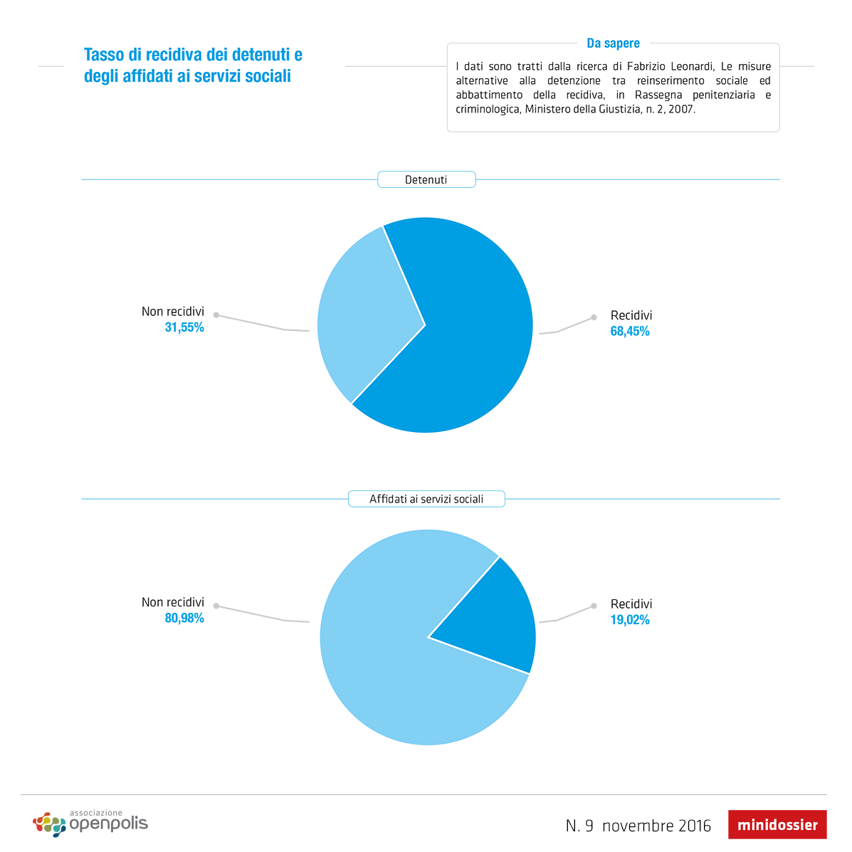
DATI SULLE RECIDIVE
Relazione al Parlamento del 2016

Slide 10
IL PROBLEMA DELLA MOTIVAZIONE
Vuoi andare in comunità?

Slide 11
10 Operatori impegnati nei nostri laboratori
“Tam Tam Bur” - ritmo e musicoterapia
“Ex-ducere” - pallacanestro ed educazione corporea
“Fiumi di Parole” - giocare con le parole ed i pensieri
“Buon’Arte non Mente…” - teatro arte terapia
“FabbricaIdee” – bricolage
“Te piace ‘o presepio?” – artigianato presepiale
“Buone Parole” – alfabetizzazione alla lingua italiana per stranieri
“Il Giardino di dentro” - pollice verde, orticoltura e florovivaistica

Slide 12
Lo Sportello Informativo si occupa di proporre e valutare percorsi terapeutici alternativi alla detenzione in carcere per gli Utenti della ASL Na1, coadiuvando il lavoro del SerD A.P.
Nel 2017:
35 utenti detenuti dell’ASL Na1 in M. A. inviati in C.T.

Slide 13
LE M.A. NEL NOSTRO SERVIZIO
Anno 2017 - U.O. SerD d.s.b. 24 “PALOMAR”
18
Utenti inviati in M.A. presso comunità terapeutiche
28
Utenti in programma terapeutico standard per M.A. presso il c.d. Palomar
8
Utenti in programma terapeutico funzione SerD

